Slide 1
Ch 5: CPU - Datapath and Control
中央处理器：数据通路和控制器
第一讲 数据通路概述和MIPS指令系统
第二讲 单周期数据通路的设计
Notes:
Start X:40

Slide 2
第一讲 数据通路概述与MIPS指令系统
主 要 内 容
CPU的功能及其与计算机性能的关系
数据通路的位置
数据通路设计概述
  数据通路的功能和实现
    操作元件（组合逻辑部件）
    状态 / 存储元件（时序逻辑部件）
  数据通路的定时
  总线型数据通路
MIPS指令指令系统简介
  指令格式：R型、I型、J型
  通用寄存器组
  指令类型：ALU运算、访存、分支、跳转、调用和返回

Slide 3
CPU功能及其与计算机性能的关系
问题：
“取指令”一定在最开始做吗？
“PC+1”一定在译码前做吗？
“译码”须在指令执行前做吗？
你能说出哪几种“异常”事件？
异常和中断的差别是什么？
  异常是在CPU内部发生的
  中断是由外部事件引起的
CPU执行指令的过程
    取指令
    PC+“1”送PC
    指令译码
    以进行主存地址运算
    取操作数
    进行算术 / 逻辑运算
    存结果
    上每步都需检测“异常”
    若有异常，则自动切换到异常处理程序
    检测是否有“中断”请求，有则转中断处理
CPU的实现与计算机性能的关系
  计算机性能(程序执行快慢)由三个关键因素决定（回顾）
    指令数目、平均执行周期数CPI、时钟周期
      指令数目由编译器和工业标准体系结构ISA决定
      时钟周期和CPI主要由CPU的设计与实现决定
取指阶段
指令执行过程
译码和
执行阶段
因此，CPU的设计与实现非常重要！它直接影响计算机的性能。

Slide 4
组成指令功能的四种基本操作
每条指令的功能总是由以下四种基本操作的组合来实现：
  读取某一主存单元的内容，并将其装入某个寄存器（取指， 取数）
  把一个数据从某个寄存器存入给定的主存单元中（存结果）
  把一个数据从某个寄存器送到另一个寄存器或者ALU（取数，存结果）
  进行算术或逻辑运算（PC+1，计算地址，运算）
操作功能可形式化描述
  描述语言称为寄存器传送语言RTL (Register Transfer Language)
  本章所用的RTL规定如下：
    （1）用R[r]表示寄存器r的内容；
    （2）用M[addr]表示主存单元addr的内容；
    （3）传送方向用“←”表示，传送源在右，传送目的在左；
    （4）程序计数器PC直接用PC表示其内容。
    例如，R[$8] ← M[R[$9]+4]的含义是：
    将寄存器$9的内容加4得到的内存地址中的内容送寄存器$8中。

Slide 5
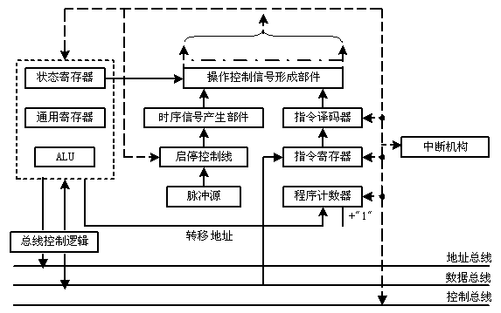
CPU基本组成原理图
指令寄存器----IR
程序计数器---PC
控制部件
执行部件
控制器 由 指令译码器 和 控制信号形成部件 组成
CPU 由 执行部件 和 控制部件组成
CPU 包含 数据通路(执行部件) 和 控制器（控制部件）

Slide 6
数据通路的位置
计算机的五大组成部分：
什么是数据通路（DataPath）?
  指令执行过程中，数据所经过的路径，包括路径中的部件。它是指令的执行部件。
控制器（Control）的功能是什么？
  对指令进行译码，生成指令对应的控制信号，控制数据通路的动作。能对执行部件发出控制信号，是指令的控制部件。
CPU
Input
Control
Memory
Datapath
Datapath
Output
Notes:
Before we go any further, let’s step back for a second and take a look at the big picture.
All computer consist of five components: (1) Input and (2) output devices. (3) The Memory System. And the (4) Control and (5) Datapath of the Processor.
Today’s lecture covers the datapath design.
In the next lecture, I will show you how to design the processor’s control unit.
+1 = 5 min. (X:45)

Slide 7
数据通路的基本结构
数据通路由两类元件组成
  组合逻辑元件（也称操作元件）
  时序逻辑元件（也称状态元件，存储元件）
元件间的连接方式
  总线连接方式
  分散连接方式
数据通路如何构成？
  由“操作元件”和“存储元件”通过总线方式或分散方式连接而成
数据通路的功能是什么？
  进行数据存储、处理、传送
搬数据
数据运算
存数据
因此，数据通路是由操作元件和存储元件通过总线方式或分散方式连接而成的进行数据存储、处理、传送的路径。

Slide 8
操作元件：组合逻辑电路
控制信号
CarryIn
译码器(Decoder)
A
加法器(Adder)
多路选择器 (MUX)
算逻部件(ALU)
out0
32
Adder
Sum
out1
32
out2
3
B
Carry
Decoder
32
加法器需要什么控制信号?
out7
Select
A
何时要用到adder, ALU, MUX or Decoder?
32
MUX
Y
32
B
32
组合逻辑元件的特点：
其输出只取决于当前的输入。即：若输入一样，则其输出也一样
定时：所有输入到达后，经过一定的逻辑门延时，输出端改变，并保持到下次改变，不需要时钟信号来定时
OP
A
32
ALU
Result
32
B
Zero
32
Notes:
Based on the Register Transfer Language examples we have so far, we know we will need the following combinational logic elements.
We will need an adder to update the program counter.
A MUX to select the results.
And finally, an ALU to do various arithmetic and logic operation.
+1 = 30 min. (Y:10)

Slide 9
状态元件：时序逻辑电路
状态（存储）元件的特点：
  具有存储功能，在时钟控制下输入被写到电路中，直到下个时钟到达
  输入端状态由时钟决定何时被写入，输出端状态随时可以读出
定时方式：规定信号何时写入状态元件或何时从状态元件读出
  边沿触发（edge-triggered）方式：
    状态单元中的值只在时钟边沿改变。每个时钟周期改变一次。
      上升沿（rising edge） 触发：在时钟正跳变时进行读/写。
      下降沿（falling edge）触发：在时钟负跳变时进行读/写。
最简单的状态单元：
  D触发器：一个时钟输入、一个状态输入、一个状态输出
falling edge
cycle time
rising edge

Slide 10
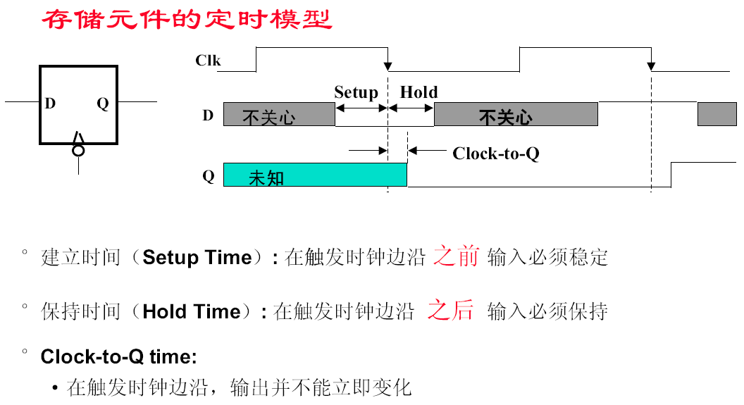
存储元件中何时状态被改变？
这期间D的变化不影响Q
Q总是在clock-to-Q后跟着D变化
( Latch Prop - 锁存延迟 )
切记：状态单元的输入信息总是在一个时钟边沿到达后的“Clk-to-Q”时才被写入到单元中，此时的输出才反映新的状态值
数据通路中的状态元件有两种：寄存器(组) + 存储器

Slide 11
存储元件: 寄存器和寄存器组
寄存器（Register）
  有一个写使能（Write Enable-WE）信号
  0: 时钟边沿到来时，输出不变
  1: 时钟边沿到来时，输出开始变为输入
  若每个时钟边沿都写入，则不需WE信号
寄存器组（Register File）
  两个读口（组合逻辑操作）：busA和busB分别由RA和RB给出地址。地址RA或RB有效后，经一个“取数时间(AccessTime)”，busA和busB有效。
  一个写口（时序逻辑操作）：写使能为1的情况下，时钟边沿到来时，busW传来的值开始被写入RW指定的寄存器中。
Write Enable
Data In
Data Out
N
N
Clk
Write Enable
RW
RA
RB
5
5
5
busA
busW
32
32 32-bit
Registers
32
busB
Clk
32
Notes:
As far as storage elements are concerned, we will need a N-bit register that is similar to the D flip-flop I showed you in class.
The significant difference here is that the register will have a Write Enable input.
That is the content of the register will NOT be updated if Write Enable is zero.
The content is updated at the clock tick ONLY if the Write Enable signal is set to 1.
+1 = 31 min. (Y:11)
Complement:
To know more detailed diagram for a register, see page B22-B25.

Slide 12
寄存器组的内部结构
Write Enable
RA
RB
0
C
Register 0
RW
32-to-1
Decoder
D
Register 1
C
M
D
busA
31
U
C
Register 30
X
D
C
Register 31
busW
D
Clk
M
每个寄存器由32个触发器组成;
输入数据来自busW，读出数据分别送busA和busB;
WriteEnable信号控制是否写入新值。
busB
U
X

Slide 13
存储元件: 理想存储器
Address
Write Enable
理想存储器（ idealized memory ）
  Data Out：32位读出数据
  Data In： 32位写入数据
  Address：读写公用一个32位地址
  读操作（组合逻辑操作）：地址Address有效后，经一个“取数时间AccessTime”，Data Out上数据有效。
  写操作（时序逻辑操作） ：写使能为1的情况下，时钟Clk边沿到来时，Data In传来的值开始被写入Address指定的存储单元中。
Data In
DataOut
32
32
Clk
为简化数据通路操作说明，把存储器简化为带时钟信号Clk的理想模型。
理想的电路系统需要时钟信号在各个寄存器上的步调尽可能地一致，这样才能使各个寄存器的行为“同步”。然而，在实际的同步电路设计过程中，常常遇到时钟信号在不同时间到达电路各个部分的现象，这就是时钟偏移(Clock Skew)
Notes:
The last storage element you will need for the datapath is the idealized memory to store your data and instructions.
This idealized memory block has just one input bus (DataIn) and one output bus (DataOut).
When Write Enable is 0, the address selects the memory word to put on the Data Out bus.
When Write Enable is 1, the address selects the memory word to be written via the DataIn bus at the next clock tick.
Once again, the clock input is a factor ONLY during the write operation.
During read operation, it behaves as a combinational logic block.
That is if you put a valid value on the address lines, the output bus DataOut will become valid after the access time of the memory.
+2 = 35 min. (Y:15)

Slide 14
数据通路与时序控制
同步系统(Synchronous system)
  所有动作有专门时序信号来定时
  由时序信号规定何时发出什么动作
  例如，指令执行过程每一步都有控制信号控制，由定时信号确定控制信号何时发出、作用时间多长
什么是时序信号？
  同步系统中用于进行同步控制的定时信号，如时钟信号
什么叫指令周期？
  取并执行一条指令的时间
  每条指令的指令周期肯定一样吗？
早期计算机的三级时序系统
  机器周期 - 节拍 - 脉冲
  指令周期可分为取指令、读操作数、执行并写结果等多个基本工作周期，称为机器周期。
  机器周期有取指令、存储器读、存储器写、中断响应等不同类型

Slide 15
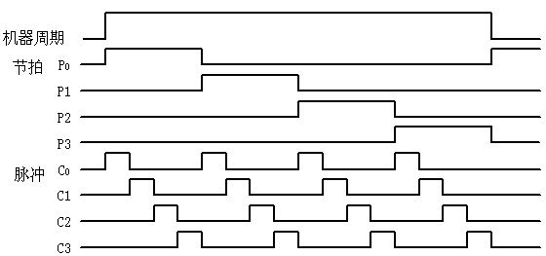
数据通路与时序控制（早期计算机的三级时序）
现代计算机已不再采用三级时序系统，机器周期的概念已逐渐消失。
整个数据通路中的定时信号就是时钟，一个时钟周期就是一个节拍。

Slide 16
数据通路与时序控制
现代计算机的时钟周期
Clk
Setup
Hold
Setup
Hold
寄存器的输入可变化
.
.
.
.
.
.
.
.
.
.
.
.
Clk
Clk
数据通路由 “ … + 状态元件 + 操作元件( 组合电路) + 状态元件 + …” 组成
只有状态元件能存储信息，所有操作元件都须从状态单元接收输入，并将输出写入状态单元中。其输入为前一时钟生成的数据，输出为当前时钟所用的数据
假定采用下降沿触发（负跳变）方式（也可以是上升沿方式）
  所有状态单元在下降沿写入信息，经过Latch Prop (clk-to-Q) 后输出有效
  Cycle Time = Latch Prop + Longest Delay Path + Setup + Clock Skew
约束条件：(Latch Prop + Shortest Delay Path - Clock Skew) > Hold Time
Notes:
Remember, we will be using a clocking methodology where all storage elements are clocked by the same clock edge.
Consequently, our cycle time will be the sum of:
(a) The Clock-to-Q ( or latch propagation) time of the input registers.
(b) The longest delay path through the combinational logic block.
(c) The set up time of the output register.
(d) And finally the clock skew.
In order to avoid hold time violation, you have to make sure this inequality is fulfilled.
+2 = 18 min. (X:58)
Complements:
Why use edge-triggerd clocking methodology? simpler to explain in contrast to level-triggered.
Clock skew: difference in absolute time between the times when two state elements see a clock edge. It arises because the clock signal often follows different paths, with slightly delays, to reach two different state elements. Clock skew may cause a forward race of new inputs to the next flip-flop, leading to incorrect operation. (see Fig.B.31 at page B-41).
Clock-to-Q(or latch propagation): the propagation time of signal through a flip-flop from clock to the output Q. That is why it is called clock to Q time.
Setup time/hold time of flip-flop: the minimum time during which the input must be valid( or stable) before/after the clock edge.(page B-24)
(Latch Prop + Shortest Delay Path - Clock Skew) > Hold Time : this might be difficult to explain, but otherwise it will cause the race problem as shown in Fig.B.31.

Slide 17
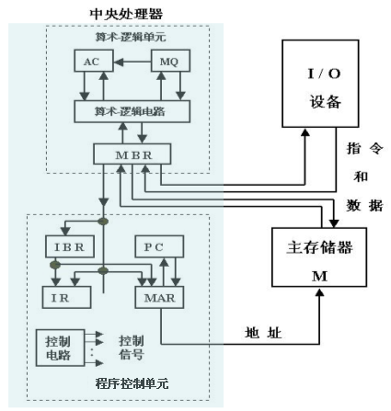
早期累加器型指令系统数据通路
AC：累加器
MQ：乘商寄存器
PC、IR、ALU
IBR：指令缓冲寄存器
MBR：存储器缓冲寄存器
最简单的数据通路结构
取指令数据路径为：
PC→MAR,
Read M,
M→MBR→IBR→IR
取操作数、运算、送结果的数据路径为：
操作数地址→MAR,
Read M,
M→MBR→ALU输入端,
AC→ALU输入端,
ALU操作,
ALU结果→AC，
ALU结果 → MBR,
Write M
分散连接方式！
the Institute for Advance Study at Princeton
IAS计算机是现代计算机的原型

Slide 18
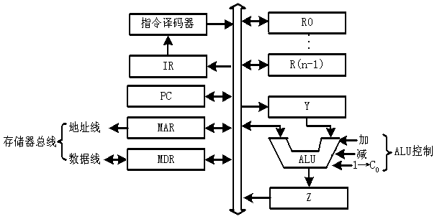
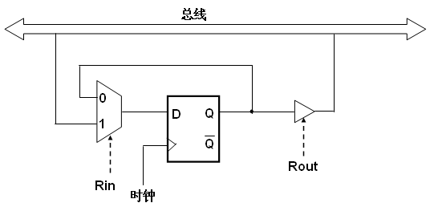
单总线数据通路
通用寄存器
总线连接方式
四种基本操作的时序
  在寄存器之间传送数据
    R0out，Yin
  完成算术、逻辑运算
    R1out，Yin
    R2out，Add，Zin
    Zout，R3in
  从主存取字
    R1out，MARin
    Read, WMFC (等待MFC)
    MDRout，R2in
  写字到主存
    R1out，MARin
    R2out，MDRin，
    Write, WMFC
1Cycle?
3Cycles?
外总线
R[R2]←M[R[R1]]
3Cycles?
Read/Write时间更长，故以此为准！
M[R[R1]] ← R[R2]
内总线
3Cycles?
内总线
OP: Add、Sub、And、Or 等
CPU访存有两种通信方式
早期：直接访问MM, “异步”方式，用等待内存控制信号MFC应答信号；
现在：先Cache后MM，“同步”方式，无需应答信号。

Slide 19
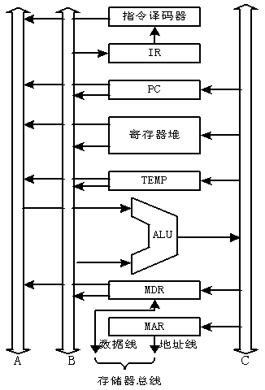
三总线数据通路
单总线中一个时钟内只允许传一个数据，因而指令执行效率很低
可采用多总线方式，同时在多个总线上传送不同数据，提高效率
例如：三总线数据通路
  总线A、B分别传送两个源操作数，总线C传送结果
  单总线中的暂存器Y和Z在此可取消，Why？
  采用双口通用寄存器组
  如何实现： R[R3] ←R[R1] op R[R2]
    R1outA，R2outB，op，R3inC
    只要一个时钟周期（节拍）即可！
通用寄存器组
三个总线各自传不同的数据，不会发生冲突，故无需Y和Z
Y
Z
目前大都采用流水线方式执行指令，单总线或三总线的总线式数据通路很难实现指令流水执行。
以下以MIPS指令系统为例介绍非总线式CPU的设计。

Slide 20
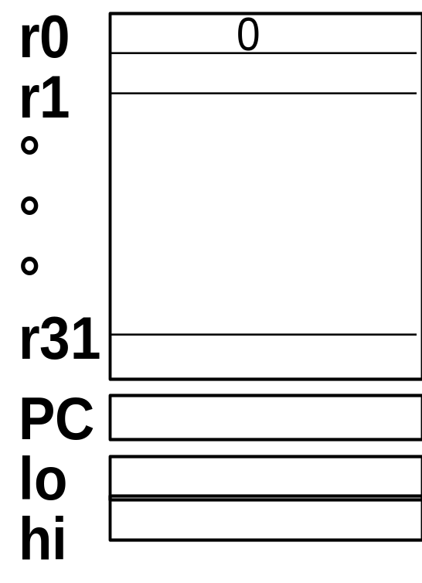
MIPS指令中寄存器数据和存储器数据的指定
寄存器数据指定：
  31 x 32-bit GPRs （r0 = 0）
  寄存器编号占5 bit
  32 x 32-bit FP regs （f0 ～ f31, paired DP）
  HI, LO, PC: 专用特殊寄存器（无需编号）
  寄存器功能和2种汇编表示方式
存储器数据指定
  32- bit machine --> 可访问空间: 2³²bytes
  Big Endian(大端方式)
  只能通过Load/Store指令访问存储器数据
  数据地址通过一个32位寄存器内容加16位偏移量得到
  16位偏移量是带符号整数，故应符号扩展
  数据要求按边界对齐（地址是4的倍数）
HI 寄存器存放乘法指令结果的高半部分或是除法指令结果的余数
LO 寄存器存放乘法指令结果的低半部分或是除法指令结果的商
Notes:
R0=0 because 1)add R2, R1, R0 == mv R2, R1 so MIPS has no mv instruction.2) R0, used with slt,beq,bne, can generate other conditional branch. See p128.
DP=double precision
A good time to explain the difference between GPRegisters and SPRegisters.

Slide 21

MIPS寄存器的功能定义和两种汇编表示
Name | number | Usage | Reserved on call?
zero | 0 | constant value =0(恒为0) | n.a.
at | 1 | reserved for assembler(为汇编程序保留) | n.a.
v0 ～ v1 | 2 ～ 3 | values for results(过程调用返回值) | no
a0 ～ a3 | 4 ～ 7 | Arguments(过程调用参数) | yes
t0 ～ t7 | 8 ～ 15 | Temporaries(临时变量) | no
s0 ～ s7 | 16 ～ 23 | Saved(保存) | yes
t8 ～ t9 | 24 ～ 25 | more temporaries(其他临时变量) | no
k0 ～ k1 | 26 ～ 27 | reserved for kernel(为OS保留) | n.a.
gp | 28 | global pointer(全局指针) | yes
sp | 29 | stack pointer (栈指针) | yes
fp | 30 | frame pointer (帧指针) | yes
ra | 31 | return address (过程调用返回地址) | yes
Registers are referenced either by number—$0, … $31, or by name —$t0, $s1… $ra.
zero
at
v0-v1
a0 - a3
t0 - t7
s0 - s7
t8 - t9
k0 - k1
gp
sp
fp
ra
0
1
2 - 3
4 - 7
8 --- 15
16 --- 23
24 - 25
26 - 27
28
29
30
31
Notes:
Registers 1, 26, 27 are reserved for systems.
Sp will be automatically adjusted , not necessarily put into stack.P138
$t0 = $8
When you write a simple one program without caller and callee, you can use $1--$31 freely.
When you write a complex one program consisting a caller and a callee, you must use registers with cautiously knowing which ones need to be reserved and which not?

Slide 22
MIPS指令格式
所有指令都是32位宽，须按字地址对齐
字地址为4的倍数！
R-Type指令
有三种指令格式
  R-Type
    两个操作数和结果都在寄存器的运算指令。如：sub rd, rs, rt
  I-Type
    运算指令：一个寄存器、一个立即数。如：ori rt, rs, imm16
    LOAD和STORE指令。如：lw rt, rs, imm16
    条件分支指令。如：beq rs, rt, imm16
  J-Type
    无条件跳转指令。如：j target
31
26
21
16
11
6
0
op
rs
rt
rd
shamt
func
6 bits
5 bits
5 bits
5 bits
5 bits
6 bits
I-Type指令
31
26
21
16
0
op
rs
rt
immediate
6 bits
5 bits
5 bits
16 bits
31
26
J-Type指令
0
op
target address
6 bits
26 bits

Slide 23
MIPS指令字段含义
R-Type指令
31
26
21
16
11
6
0
OP：操作码
rs：第一个源操
作数寄存器
rt：第二个源操
作数寄存器
rd：结果寄存器
shamt：移位指令
的位移量
func：R-Type指令的OP字段是特定的“000000”，具体操作由func字段给定。例如：func=“100000”时，表示“加法”运算。
immediate：立即数或load/store指令和分支指令的偏移地址
target address：无条件转移地址的低26位。将PC高4位拼上26位直接地址，最后添2个“0”就是32位目标地址。为何最后两位要添“0”？
op
rs
rt
rd
shamt
func
6 bits
5 bits
5 bits
5 bits
5 bits
6 bits
I-Type指令
31
26
21
16
0
op
rs
rt
immediate
6 bits
5 bits
5 bits
16 bits
31
26
J-Type指令
0
op
target address
6 bits
26 bits
操作码的不同编码定义不同的含义，操作码相同时，再由功能码定义不同的含义!
指令按字地址对齐，所以每条指令的地址都是4的倍数（最后两位为0）。

Slide 24
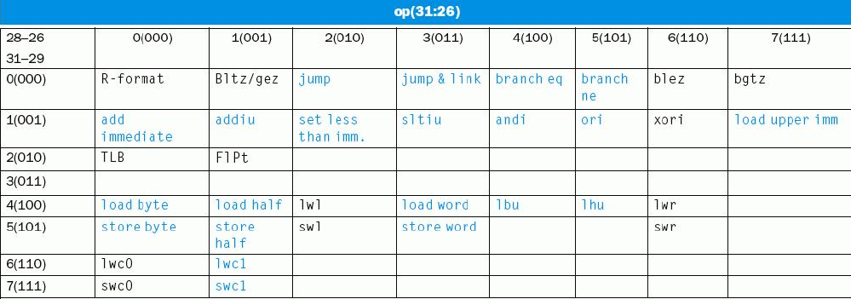
OP字段的含义（MIPS指令的操作码编码/解码表）
op=0:R型；op=2/3:J型；其余:I型

Slide 25
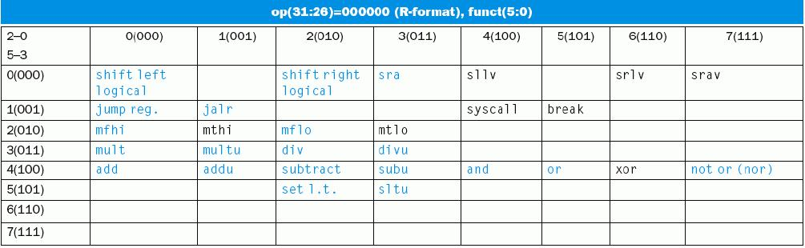
R-型指令的解码（op=0时，func字段的编码/解码表）
add指令的funct字段为100000B（32）
div指令的funct字段为多少？
011010B（26）！

Slide 26
MIPS Addressing Modes（寻址方式）
有专门的寻址方式字段（Mod）吗？
R-format:
OP=000000H
6
5
5
5
5
6
没有！由指令格式确定，指令格式由op确定！
还记得如何确定的吗？
Register
op
rs
rt
rd
smt
func
I-format:
register
Immediate
op
rs
rt
immed
Byte / Half Word / Word
Base或index
基址或变址
op
rs
rt
immed
Memory
register
+
B/HW/W
PC-relative
相对寻址
op
rs
rt
immed
Memory
PC + 4
+
J-format:
OP=000010H or 000011H
Pseudodirect
伪直接寻址
addr.
Memory
op
为什么称伪直接？还记得如何得到最终地址的吗？
最终地址=PC_{31～28}||addr.||00 位数：4+26+2=32
Notes:
Why is address in branch instruction PC-relative while jump instruction has an absolute address?(p148-149)
PC-relative is actually relative to the next instruction.(p148).
I-format:immediate: addi, ori, slti,….
I-format:base + index: lw, sw, ….
I-format:PC-relative: beq, bne, …..

Slide 27
Example：汇编形式与指令的对应
若从存储器取来一条指令为00AF8020H，则对应的汇编形式是什么？
指令的前6位为000000，根据指令解码表知，是一条R-Type指令，按照R-Type指令的格式
得到： rs=00101, rt=01111, rd=10000, shamt=00000, funct=100000
1. 根据R-Type指令解码表，知是 “add”操作（非移位操作)
2. rs、rt、rd的十进制值分别为5、15、16，从MIPS寄存器功能表知:
rs、rt、rd分别为：$a1、$t7、$s0
故对应的汇编形式为：
add $s0 ，$a1，$t7
32位指令代码：0000 0000 1010 1111 1000 0000 0010 0000
31
6 bits
26
5 bits
21
5 bits
16
5 bits
11
5 bits
6
6 bits
0
op
rs
rt
rd
shamt
func
000000 00101 01111 10000 00000 100000
这个过程称为“反汇编”，可用来破解他人的二进制代码（可执行程序）.
功能：R[$s0]←R[$a1] + R[$t7]

Slide 28
Example：汇编形式与指令的对应
若MIPS Assembly Instruction: Add $t0,$s1,$s2
则对应的指令机器代码是什么？
？
汇编器
02 32 40 20
从助记符表中查到Add是R型指令，即：
何为助记符？
6
5
5
5
5
6
op
rs
rt
rd
smt
func
汇编语言中的指令和寄存器等的名称。
问题：如何知道是R型指令？
Decimal representaton:
6
5
5
5
5
6
根据汇编指令中的操作码助记符查表能知道是什么格式！
0
17
18
8
0
32
R-Type
$s1
$s2
$t0
No shift
Add
Binary representaton:
6
5
5
5
5
6
0232 4020H
000000
10001
10010
01000
00000
100000
这个过程称为“汇编”，所有汇编源程序都必须汇编成二进制机器代码才能让机器直接执行！

Slide 29
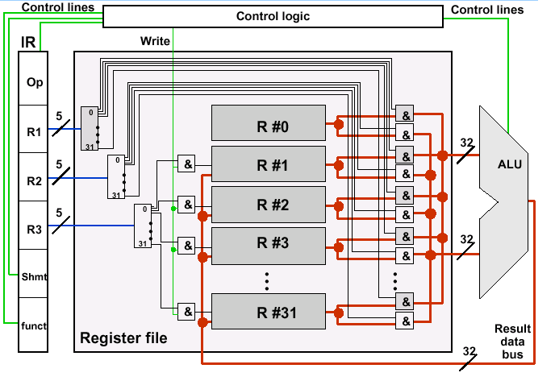
MIPS Circuits for R-Type Instructions
问题：你能给出R-型指令在上述通路中的大致执行过程吗？
Notes:
This figure is shown for R-type instructions.
How many stages are needed: I-fetch, I-decode/R-read, ALU OP, and Write back.
R0 is read only.
Write is controlled by Write-Enable signal
Phase1: Preparation (1：准备阶段)
Load instruction register(装入指令寄存器)
Forward to the control logic(相应字段送控制逻辑)
op field (OP字段)
funct field (funct字段)
shmt field (shmt字段)
Forward to the register file: (相应字段送寄存器)
First operand register number (第一操作数寄存器)
Second operand register number (第二操作数寄存器)
Target register number for the result (存放结果的目标寄存器)
Phase2: Execution(2：执行阶段)
Register numbers are forwarded to the selectors(寄存器号被送选择器)
Corresponding selector outputs are activated(对应选择器输出被激活)
Outputs of the two chosen registers are switched to the data buses via AND gates(被选寄存器的输出送到数据总线)
Control logic provides(控制逻辑提供)：
Correct code for the ALU to perform an operation (ALU操作码)
Write signal(写信号)
Result is written back into the register file(结果被写回目标寄存器)

Slide 30
R-type指令实现电路的执行过程
Phase1: Preparation (1：准备阶段)
装入指令寄存器（IR-Instruction Register）
以下相应字段送控制逻辑
  op field (OP字段)
  func field (func字段)
  shmt field (shmt字段)
以下相应字段送寄存器堆
  第一操作数寄存器编号
  第二操作数寄存器编号
  存放结果的目标寄存器编号
这个过程描述仅是示意性的，实际上整个过程需要时钟信号的控制，并有其他部件参与。
Phase2: Execution(2：执行阶段)
寄存器号被送选择器
对应选择器输出被激活
被选寄存器的输出送到数据线
控制逻辑提供：
  ALU操作码
  写信号 等
结果被写回目标寄存器

Slide 31
MIPS arithmetic and logic instructions
需判溢出，溢出时发生“异常”
Instruction Example Meaning Comments
add add $1,$2,$3 $1 = $2 + $3 3 operands; exception possible
subtract sub $1,$2,$3 $1 = $2 – $3 3 operands; exception possible
add immediate addi $1,$2,100 $1 = $2 + 100 + constant; exception possible
multiply mult $2,$3 Hi, Lo = $2×$3 64-bit signed product
divide div $2,$3 Lo = $2 ÷ $3, Lo = quotient, Hi = remainder
Hi = $2 mod $3
Move from Hi mfhi $1 $1=Hi get a copy of Hi
Move from Lo mflo $1 $1=Lo
Instruction Example Meaning Comment
and and $1,$2,$3 $1 = $2 & $3 Logical AND
or or $1,$2,$3 $1 = $2 | $3 Logical OR
xor xor $1,$2,$3 $1 = $2 ⊕ $3 Logical XOR
nor nor $1,$2,$3 $1 = ~($2 |$3) Logical NOR
这里没有全部列出，还有其他指令，如addu（不带溢出处理）， addui 等
问题：x86没有分add还是addu，会不会有问题？
不会。x86只产生各种标志，由软件根据标志信息来判断是否溢出。而MIPS是由硬件直接判溢出否。
Notes:
Hi+Lo are used to store the result of multination and division.
Only add instruction has the immediate format.
Are logical instructions bit-wise?

Slide 32
MIPS data transfer instructions
Instruction Comment Meaning
SW $3, 500($4) Store word $3 →($4+ 500)
SH $3, 502($2) Store half Low Half of $3 →($2+ 502)
SB $2, 41($3) Store byte LQ of $2 →($3+ 41)
LW $1, -30($2) Load word ($2 -30) → $1
LH $1, 40($3) Load half ($3+40) → LH of $1
LB $1, 40($3) Load byte ($3+40) → LQ of $1
问题：为什么指令必须支持不同长度的操作数？
因为高级语言中的数据类型有char，short，int，long,……等，故需要存取不同长度的操作数
指令中操作数长度由什么决定？
操作数长度的不同由不同的操作码指定。
Notes:
How to alignment half word and byte in memory or in registers?

Slide 33
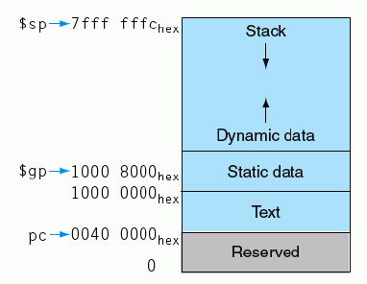
MIPS程序和数据的存储器分配
问题：一个程序在“编辑、编译、汇编、链接、装入”过程中的哪个环节确定了每条指令及其操作数的虚拟地址吗？
每个用户程序都有相同的虚拟地址空间！
链接时确定虚拟地址；装入时生成页表以建立虚拟地址与物理地址之间的映射！
这就是每个进程的虚拟（逻辑）地址空间！

Slide 34
第二讲 单周期数据通路的设计
主 要 内 容
选择MIPS指令集的一个子集作为CPU的实现目标
  下条指令地址计算与取指令部件
  R型指令的数据通路
  访存指令的数据通路
  立即数运算指令的数据通路
  分支和跳转指令的数据通路
综合所有指令的数据通路

Slide 35
MIPS的三种指令类型
R-Type、I-Type、J-Type
31
26
21
16
11
6
0
ADD and SUBSTRACT
  add rd, rs, rt
  sub rd, rs, rt
OR Immediate:
  ori rt, rs, imm16
LOAD and STORE
  lw rt, rs, imm16
  sw rt, rs, imm16
BRANCH:
  beq rs, rt, imm16
JUMP:
  j target
op
rs
rt
rd
shamt
func
6 bits
5 bits
5 bits
5 bits
5 bits
6 bits
31
26
21
16
0
op
rs
rt
immediate
6 bits
5 bits
5 bits
16 bits
这些指令具有代表性！
有算术运算、逻辑运算；有RR型、RI型；有访存指令；有条件转移、无条件转移。
本讲目标：实现以上7条指令对应数据通路！
31
26
0
op
target address
6 bits
26 bits
Notes:
In today’s lecture, I will show you how to implement the following subset of MIPS instructions: add, subtract, or immediate, load, store, branch, and the jump instruction.
The Add and Subtract instructions use the R format. The Op together with the Func fields together specified all the different kinds of add and subtract instructions.
Rs and Rt specifies the source registers. And the Rd field specifies the destination register.
The Or immediate instruction uses the I format. It only uses one source register, Rs. The other operand comes from the immediate field. The Rt field is used to specified the destination register.
Both the load and store instructions use the I format and both add the Rs and the immediate filed together to form the memory address.
The difference is that the load instruction will load the data from memory into Rt while the store instruction will store the data in Rt into the memory.
The branch on equal instruction also uses the I format. Here Rs and Rt are used to specify the registers we need to compare.
If these two registers are equal, we will branch to a location specified by the immediate field.
Finally, the jump instruction uses the J format and always causes the program to jump to a memory location specified in the address field.
I know I went over this rather quickly and you may have missed something. But don’t worry, this is just an overview. You will keep seeing these (point to the format) all day today.
+3 = 13 min. (X:53)

Slide 36
设计处理器的步骤
ISA确定后，进行处理器设计的大致步骤
第一步：分析每条指令的功能，并用RTL(Register Transfer Language)
来表示。
第二步：根据指令的功能给出所需的元件，并考虑如何将他们互连。
第三步：确定每个元件所需控制信号的取值。
第四步：汇总所有指令所涉及到的控制信号，生成一张反映指令与控制信 号之间关系的表。
第五步：根据表得到每个控制信号的逻辑表达式，据此设计控制器电路。
处理器设计涉及到数据通路的设计和控制器的设计
数据通路中有两种元件
  操作元件：由组合逻辑电路实现
  存储（状态）元件：由时序逻辑电路实现
Notes:
So let’s design a processor. How and where do we start?
Well, the best place to start is the processor’s instruction set architecture. After all, the goal of your design is to execute the instructions in the instruction set correctly.
What you need to do is to describe each instruction’s operation in register transfer language.
By looking at the Register Transfer Language description of the instruction, you can figure out the datapath components you need and how to connect these components together.
As I will show you, each datapath component will have its own set of control signals.
And the last step of the processor design task is to design the control unit that generates the control signals for the datapath.
So what do we mean by Register Transfer Language?
+2 = 27 min. (Y:07)

Slide 37
RTL: The ADD Instruction（加法指令）
31
26
21
16
11
6
0
op
rs
rt
rd
shamt
func
6 bits
5 bits
5 bits
5 bits
5 bits
6 bits
add rd, rs, rt
  M[PC] 从PC所指的内存单元中取指令
  R[rd] ← R[rs] + R[rt] 从rs、rt 所指的寄存器中取数后相加。
  若结果不溢出，则将结果送rd 所指的
  寄存器中；若结果溢出，则不送结果，
  并转到“溢出处理程序”执行。
  PC ← PC + 4 PC加4，使PC指向下一条指令
Notes:
Here is an example. In terms of Register Transfer Language, this is what the Add instruction need to do.
First, you need to fetch the instruction from memory.
Then you perform the actual add operation.
And finally, you need to update the program counter to point to the next instruction.
+1 = 28 min. (Y:08)

Slide 38
RTL: The Load Instruction（装入指令）
31
26
21
16
0
op
rs
rt
imm16
6 bits
5 bits
5 bits
16 bits
lw rt, rs, imm16
  M[PC] (同加法指令)
  Addr ← R[rs] + SignExt(imm16)
  计算数据地址 (立即数要进行符号扩展)
  R[rt] ← M[Addr]
  从存储器中取出数据，装入到寄存器中
  PC ← PC + 4 (同加法指令)
与R-type加法指令相比，更复杂！
其他指令的分析与R-type和Load指令类似
Notes:
Here is another example.
The load instruction also starts off by fetching the instruction from Instruction Memory.
Then you calculate the memory address, use the address to fetch the data from memory (Mem(Addr)), and then load the data into the register.
Finally, you need to update the PC to point to the next sequential instruction.
+1 = 29 min (Y:09)

Slide 39
取指令部件(Instruction Fetch Unit)
每条指令都有的公共操作：
  取指令： M[PC]
  更新PC：PC ← PC + 4
  转移（Branch and Jump）时，PC内容再次被更新为 “转移目标地址”
顺序：先取指令，再改PC的值（具体实现时，可以并行）
绝不能先改PC的值，再取指令
下地址逻辑
Clk
PC
Next Addr
Logic
取指后，各指令功能不同，数据通路中信息流动过程也不同
下面分别对每条指令进行相应数据通路的设计
Address
Instruction Word
Instruction
Memory
32
取指令部件
Notes:
Now let’s take a look at the first major component of the datapath: the instruction fetch unit.
The common RTL operations for all instructions are:
(a) Fetch the instruction using the Program Counter (PC) at the beginning of an
instruction’s execution (PC -> Instruction Memory -> Instruction Word).
(b) Then at the end of the instruction’s execution, you need to update the
Program Counter (PC -> Next Address Logic -> PC).
More specifically, you need to increment the PC by 4 if you are executing sequential code.
For Branch and Jump instructions, you need to update the program counter to “something else” other than plus 4.
I will show you what is inside this Next Address Logic block when we talked about the Branch and Jump instructions.
For now, let’s focus our attention to the Add and Subtract instructions.
+2 = 37 min. (Y:17)

Slide 40
加法和减法指令(R-type类型）
首先考虑add和sub指令（R-Type指令的代表）
实现目标（7条指令）：
ADD and subtract
  add rd, rs, rt
  sub rd, rs, rt
OR Immediate:
  ori rt, rs, imm16
LOAD and STORE
  lw rt, rs, imm16
  sw rt, rs, imm16
BRANCH:
  beq rs, rt, imm16
JUMP:
  j target
31
26
21
16
11
6
0
op
rs
rt
rd
shamt
func
6 bits
5 bits
5 bits
5 bits
5 bits
6 bits
31
26
21
16
0
op
rs
rt
immediate
6 bits
5 bits
5 bits
16 bits
31
26
0
op
target address
6 bits
26 bits
Notes:
In today’s lecture, I will show you how to implement the following subset of MIPS instructions: add, subtract, or immediate, load, store, branch, and the jump instruction.
The Add and Subtract instructions use the R format. The Op together with the Func fields together specified all the different kinds of add and subtract instructions.
Rs and Rt specifies the source registers. And the Rd field specifies the destination register.
The Or immediate instruction uses the I format. It only uses one source register, Rs. The other operand comes from the immediate field. The Rt field is used to specified the destination register.
Both the load and store instructions use the I format and both add the Rs and the immediate filed together to form the memory address.
The difference is that the load instruction will load the data from memory into Rt while the store instruction will store the data in Rt into the memory.
The branch on equal instruction also uses the I format. Here Rs and Rt are used to specify the registers we need to compare.
If these two registers are equal, we will branch to a location specified by the immediate field.
Finally, the jump instruction uses the J format and always causes the program to jump to a memory location specified in the address field.
I know I went over this rather quickly and you may have missed something. But don’t worry, this is just an overview. You will keep seeing these (point to the format) all day today.
+3 = 13 min. (X:53)

Slide 41
RR（R-type）型指令的数据通路
31
26
21
16
11
6
0
op
rs
rt
rd
shamt
func
6 bits
5 bits
5 bits
5 bits
5 bits
6 bits
溢出时，不写结果并需转异常处理程序
功能：R[rd] ← R[rs] op R[rt]，如：add rd, rs, rt
不考虑公共操作，仅R-Type指令执行阶段的数据通路如下：
RegWr
rd
rs
rt
ALU如何实现呢？
5
5
5
ALUctr
寄存器组结构
busA
Rw
Ra
Rb
溢出
busW
32 32-bit
Registers
32
Result
32
ALU
32
Clk
busB
32
  Ra, Rb, Rw 分别对应指令的rs, rt, rd
“add rd, rs, rt”控制信号？
ALUctr=add，RegWr=1
ALUctr, RegWr: 指令译码后产生的控制信号
Notes:
And here is the datapath that can do the trick.
First of all, we connect the register file’s Ra, Rb, and Rw input to the Rd, Rs, and Rt fields of the instruction bus (points to the format diagram).
Then we need to connect busA and busB of the register file to the ALU.
Finally, we need to connect the output of the ALU to the input bus of the register file.
Conceptually, this is how it works.
The instruction bus coming out of the Instruction memory will set the Ra and Rb to the register specifiers Rs and Rt.
This causes the register file to put the value of register Rs onto busA and the value of register Rt onto busB, respectively.
But setting the ALUctr appropriately, the ALU will perform either the Add and Subtract for us.
The result is then fed back to the register file where the register specifier Rw should already be set to the instruction bus’s Rd field.
Since the control, which we will design in our next lecture, should have already set the RegWr signal to 1, the result will be written back to the register file at the next clock tick (points to the Clk input).
+3 = 42 min. (Y:22)

Slide 42
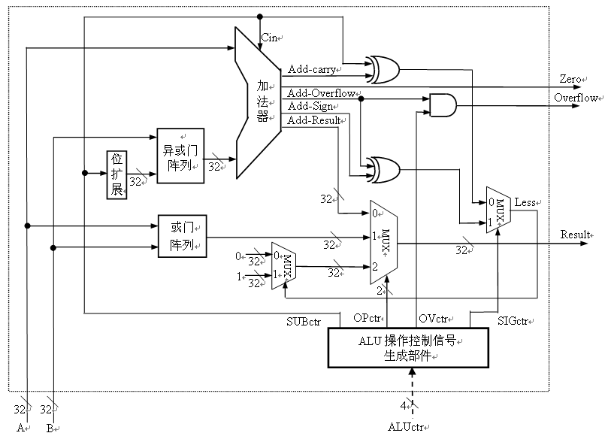
例：实现某11条MIPS指令的ALU
SUBctr ：执行加法还是减法运算
OVctr ：是否要进行溢出判断
SIGctr：是否带符号整数比较小于置
Opctr：选择哪种运算的结果作为 Result 输出
ALUctr=add/sub时, OVctr=1
ALUctr=其余运算时, OVctr=0
ALUctr=sub/subu/slt/sltu时, SUBctr=1，其余 SUBctr=0
ALUctr=slt, SIGctr=1
ALUctr=sltu, SIGctr=0
其余情况，任意
该ALU能实现哪些运算？
add,sub,addu,subu,or,slt,sltu
lw/sw指令应是add/addu?
beq指令应是sub/subu?
SUBctr、OPctr等由ALUctr决定
addu
subu
定点整数ALU！
Notes:
该ALU是定点整数运算器！
算术运算：无符号加、无符号减、带符号数加、带符号数减（原码加/减和移码加减运算电路在浮点运算器中）
按位运算：或
比较运算：小于置1
标志：ZF和OF
定点乘除运算是否也能实现？
BEQ（Branch if Equal）指令用于条件分支。当两个寄存器的内容相等时，程序计数器（PC）将跳转到指定的目标地址继续执行

Slide 43
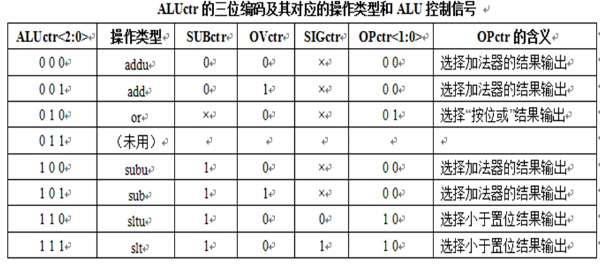
ALUctr与ALU内部控制信号的关系
SUBctr = ALUctr<2>
OVctr = !ALUctr<1>&ALUctr<0>
SIGctr = ALUctr<0>
OPctr<1> = ALUctr<2> & ALUctr<1>
OPctr<0> = !ALUctr<2> & ALUctr<1> & !ALUctr<0>

Slide 44
带立即数的逻辑指令（ori指令）
实现目标（7条指令）：
ADD and subtract
  add rd, rs, rt
  sub rd, rs, rt
OR Immediate:
  ori rt, rs, imm16
LOAD and STORE
  lw rt, rs, imm16
  sw rt, rs, imm16
BRANCH:
  beq rs, rt, imm16
JUMP:
  j target
31
26
21
16
11
6
0
op
rs
rt
rd
shamt
func
6 bits
5 bits
5 bits
5 bits
5 bits
6 bits
31
26
21
16
0
op
rs
rt
immediate
6 bits
5 bits
5 bits
16 bits
2. 考虑ori 指令（I-Type指令和逻辑运算指令的代表）
31
26
0
op
target address
6 bits
26 bits
Notes:
In today’s lecture, I will show you how to implement the following subset of MIPS instructions: add, subtract, or immediate, load, store, branch, and the jump instruction.
The Add and Subtract instructions use the R format. The Op together with the Func fields together specified all the different kinds of add and subtract instructions.
Rs and Rt specifies the source registers. And the Rd field specifies the destination register.
The Or immediate instruction uses the I format. It only uses one source register, Rs. The other operand comes from the immediate field. The Rt field is used to specified the destination register.
Both the load and store instructions use the I format and both add the Rs and the immediate filed together to form the memory address.
The difference is that the load instruction will load the data from memory into Rt while the store instruction will store the data in Rt into the memory.
The branch on equal instruction also uses the I format. Here Rs and Rt are used to specify the registers we need to compare.
If these two registers are equal, we will branch to a location specified by the immediate field.
Finally, the jump instruction uses the J format and always causes the program to jump to a memory location specified in the address field.
I know I went over this rather quickly and you may have missed something. But don’t worry, this is just an overview. You will keep seeing these (point to the format) all day today.
+3 = 13 min. (X:53)

Slide 45
RTL: The OR Immediate Instruction
31
26
21
16
0
op
rs
rt
imm16
6 bits
5 bits
5 bits
16 bits
逻辑运算，立即数为逻辑数
ori rt, rs, imm16
  M[PC] 取指令（公共操作，取指部件完成）
  R[rt] ← R[rs] or ZeroExt(imm16)
  立即数零扩展，并与rs内容做“或”运算
  PC ← PC + 4 计算下地址（公共操作，取指部件完成）
零扩展 ZeroExt(imm16)
31
16
15
0
0000 0000 0000 0000
imm16
16 bits
16 bits
思考：应在前面数据通路上加哪些元件和连线？用何控制信号？
Notes:
The or immediate is a I-type instruction.
The immediate field of the instruction (Imm16 of the format diagram) is zero extended to 32 bits before it is operated with the other operand.
The other operand is selected by the Rs field of the instruction.
The destination register of this instruction will be selected by the Rt field.
+2 = 57 min. (Y:27)

Slide 46
带立即数的逻辑指令的数据通路
R[rt] ← R[rs] op ZeroExt[imm16]] Example: ori rt, rs, imm16
31
26
21
16
0
op
rs
rt
imm16
6 bits
5 bits
5 bits
16 bits
R-Type类型的结果写入Rd
Rd
Rt
应加兰色部分，为什么？
RegDst
0
1
Don’t Care
(Rt)
Mux
Rs
ALUctr
RegWr
5
5
5
busA
Rw
Ra
Rb
busW
32
Result
32 32-bit
Registers
32
ALU
32
busB
0
Clk
32
Mux
各控制信号取何值？
Ext
1
R-Type的操作数来自busB
imm16
32
16
ALUSrc
Ori指令的控制信号：RegDst=1；RegWr=1；ALUSrc=1；ALUctr=or
RegDst信号：选择Rd还是Rt为目的寄存器
Notes:
Here is the datapath for the Or immediate instructions.
We cannot use the Rd field here (Rw) because in this instruction format, we don’t have a Rd field. The Rd field in the R-type is used here as part of the immediate field.
For this instruction type, Rw input of the register file, that is the address of the register to be written, comes from the Rt field of the instruction.
Recalled from earlier slide that for R-type instruction, the Rw comes from the Rd field.
That’s why we need a MUX here to put Rd onto Rw for R-type instructions and to put Rt onto Rw for the I-type instruction.
Since the second operation of this instruction will be the immediate field zero extended to 32 bits, we also need a MUX here to block off bus B from the register file.
Since bus B is blocked off by the MUX, the value on bus B is don’t care. Therefore we do not have to worry about what ends up on the register file’s Rb register specifier.
To keep things simple, we may just as well keep it the same as the R-type instruction and put the Rt field here.
So to summarize, this is how this datapath works. With Rs on Register File’s Ra input, bus A will get the value of Rs as the first ALU operand.
The second operand will come from the immediate field of the instruction.
Once the ALU complete the OR operation, the result will be written into the register specified by the instruction’s Rt field.
+3 = 50 min. (Y:30)

Slide 47
访存指令中的数据装入指令 (lw)
实现目标（7条指令）：
ADD and subtract
  add rd, rs, rt
  sub rd, rs, rt
OR Immediate:
  ori rt, rs, imm16
LOAD and STORE
  lw rt, rs, imm16
  sw rt, rs, imm16
BRANCH:
  beq rs, rt, imm16
JUMP:
  j target
31
26
21
16
11
6
0
op
rs
rt
rd
shamt
func
6 bits
5 bits
5 bits
5 bits
5 bits
6 bits
31
26
21
16
0
op
rs
rt
immediate
6 bits
5 bits
5 bits
16 bits
3. 考虑lw 指令（访存指令的代表）
31
26
0
op
target address
6 bits
26 bits
Notes:
In today’s lecture, I will show you how to implement the following subset of MIPS instructions: add, subtract, or immediate, load, store, branch, and the jump instruction.
The Add and Subtract instructions use the R format. The Op together with the Func fields together specified all the different kinds of add and subtract instructions.
Rs and Rt specifies the source registers. And the Rd field specifies the destination register.
The Or immediate instruction uses the I format. It only uses one source register, Rs. The other operand comes from the immediate field. The Rt field is used to specified the destination register.
Both the load and store instructions use the I format and both add the Rs and the immediate filed together to form the memory address.
The difference is that the load instruction will load the data from memory into Rt while the store instruction will store the data in Rt into the memory.
The branch on equal instruction also uses the I format. Here Rs and Rt are used to specify the registers we need to compare.
If these two registers are equal, we will branch to a location specified by the immediate field.
Finally, the jump instruction uses the J format and always causes the program to jump to a memory location specified in the address field.
I know I went over this rather quickly and you may have missed something. But don’t worry, this is just an overview. You will keep seeing these (point to the format) all day today.
+3 = 13 min. (X:53)

Slide 48
RTL: The Load Instruction
立即数用补码表示
31
26
21
16
0
op
rs
rt
immediate
6 bits
5 bits
5 bits
16 bits
lw rt, rs, imm16
  M[PC] 取指令（公共操作，取指部件完成）
  Addr ← R[rs] + SignExt(imm16) 计算存储单元地址 (符号扩展！)
  R[rt] ← M [Addr] 装入数据到寄存器rt中
  PC ← PC + 4 计算下地址（公共操作，取指部件完成）
符号扩展( 为什么不是零扩展? ) ：
算术运算
31
16
15
0
0000 0000 00000 0000
0
immediate
31
16 bits
16
15
16 bits
0
1111 1111 1111 1111
1
immediate
16 bits
16 bits
思考：应在原数据通路上加哪些元件和连线？用何控制信号？
Notes:
Like the OR immediate instruction I just showed you, the load instruction also uses the I format (point to the format diagram).
But unlike the OR immediate instruction, the immediate field (Imm16 of the format diagram) is sign extended instead of zero extended.
That is we will duplicate the most significant bit of 16 times to the left to form a 32-bit value.
This sign extended value (SignExt) is then added to the register selected by the Rs field of the instruction to form the memory address.
The memory address is then used to load the value into the register specified by the Rt field of the instruction (Rt of the format diagram).
+2 = 57 min. (Y:37)

Slide 49
装入(lw)指令的数据通路
R[rt] ← M[ R[rs] + SignExt[imm16] ] lw rt, rs, imm16
31
26
21
16
0
op
rs
rt
imm16
6 bits
5 bits
5 bits
16 bits
Rd
Rt
RegDst
0
1
加兰色部分。为什么？
Mux
Don’t Care
(Rt)
Rs
ALUctr
RegWr
5
5
5
MemtoReg
busA
Rw
Ra
Rb
busW
32
32 32-bit
Registers
0
32
ALU
32
Clk
busB
0
MemWr
32
Mux
32
1
Mux
WrEn
Adr
Ext
1
Data In
imm16
32
Data
Memory
16
32
ALUSrc
Clk
ExtOp
0:零扩展，1：符号扩展
各控制信号取何值？
RegDst=1, RegWr=1, ALUctr=addu, ExtOp=1, ALUSrc=1, MemWr=0, MemtoReg=1
Notes:
Once again we cannot use the instruction’s Rd field for the Register File’s Rw input because load is a I-type instruction and there is no such thing as the Rd field in the I format.
So instead of Rd, the Rt field is used to specify the destination register through this two to one multiplexor.
The first operand of the ALU comes from busA of the register file which contains the value of Register Rs (points to the Ra input of the register file).
The second operand, on the other hand, comes from the immediate field of the instruction.
Instead of using the Zero Extender I used in datapath for the or immediate datapath, I have to use a more general purpose Extender that can do both Sign Extend and Zero Extend.
The ALU then adds these two operands together to form the memory address.
Consequently, the output of the ALU has to go to two places:
(a) First the address input of the data memory.
(b) And secondly, also to the input of this two-to-one multiplexer.
The other input of this multiplexer comes from the output of the data memory so we can place the output of the data memory onto the register file’s input bus for the load instruction.
For Add, Subtract, and the Or immediate instructions, the output of the ALU will be selected to be placed on the input bus of the register file.
In either case, the control signal RegWr should be asserted so the register file will be written at the end of the cycle.
+3 = 60 min. (Y:40)

Slide 50
访存指令中的存数指令 (sw)
实现目标（7条指令）：
ADD and subtract
  add rd, rs, rt
  sub rd, rs, rt
OR Immediate:
  ori rt, rs, imm16
LOAD and STORE
  lw rt, rs, imm16
  sw rt, rs, imm16
BRANCH:
  beq rs, rt, imm16
JUMP:
  j target
31
26
21
16
11
6
0
op
rs
rt
rd
shamt
func
6 bits
5 bits
5 bits
5 bits
5 bits
6 bits
31
26
21
16
0
op
rs
rt
immediate
6 bits
5 bits
5 bits
16 bits
4. 考虑sw 指令（访存指令的代表）
31
26
0
op
target address
6 bits
26 bits
Notes:
In today’s lecture, I will show you how to implement the following subset of MIPS instructions: add, subtract, or immediate, load, store, branch, and the jump instruction.
The Add and Subtract instructions use the R format. The Op together with the Func fields together specified all the different kinds of add and subtract instructions.
Rs and Rt specifies the source registers. And the Rd field specifies the destination register.
The Or immediate instruction uses the I format. It only uses one source register, Rs. The other operand comes from the immediate field. The Rt field is used to specified the destination register.
Both the load and store instructions use the I format and both add the Rs and the immediate filed together to form the memory address.
The difference is that the load instruction will load the data from memory into Rt while the store instruction will store the data in Rt into the memory.
The branch on equal instruction also uses the I format. Here Rs and Rt are used to specify the registers we need to compare.
If these two registers are equal, we will branch to a location specified by the immediate field.
Finally, the jump instruction uses the J format and always causes the program to jump to a memory location specified in the address field.
I know I went over this rather quickly and you may have missed something. But don’t worry, this is just an overview. You will keep seeing these (point to the format) all day today.
+3 = 13 min. (X:53)

Slide 51
RTL: The Store Instruction
31
26
21
16
0
op
rs
rt
imm16
6 bits
5 bits
5 bits
16 bits
sw rt, rs, imm16
  M[PC] 取指令（公共操作，取指部件完成）
  Addr ← R[rs] + SignExt(imm16) 计算存储单元地址（符号扩展！）
  Mem[Addr] ← R[rt] 寄存器rt中的内容存到内存单元中
  PC ← PC + 4 计算下地址（公共操作，取指部件完成）
思考：应在原数据通路上加哪些元件和连线？用何控制信号？
Notes:
Just like the load instruction:
(a) The store instruction also uses the I format.
(b) And the store instruction also forms the memory address by adding the contents
of the register selected by the Rs field to the sign extended immediate field.
However, unlike the load instruction, which gets data from memory and put the data into the the register file, the store instruction:
(a) Get the register selected by the Rt field of the instruction (R[rt]).
(b) And then write this register into the data memory.
+2 = 62 min. (Y:42)

Slide 52
存数(sw)指令的数据通路
M[ R[rs] + SignExt[imm16] ← R[rt] ] Example: sw rt, rs, imm16
31
26
21
16
0
op
rs
rt
imm16
6 bits
5 bits
5 bits
16 bits
Rd
Rt
RegDst
0
1
加兰色部分。为什么？
Mux
Rs
Rt
ALUctr
RegWr
5
5
5
MemWr
MemtoReg
busA
Rw
Ra
Rb
busW
32
32 32-bit
Registers
0
32
ALU
32
Clk
busB
0
32
Mux
32
Mux
Data In
1
WrEn
Adr
Ext
1
32
imm16
32
Data
Memory
16
ALUSrc
Clk
ExtOp
各控制信号取何值？
RegDst=x, RegWr=0, ALUctr=addu, ExtOp=1, ALUSrc=1, MemWr=1, MemtoReg=x
Notes:
And here is the datapath for the store instruction.
The Register File, the ALU, and the Extender are the same as the datapath for the load instruction because the memory address has to be calculated the exact same way:
(a) Put the register selected by Rs onto bus A and sign extend the 16 bit immediate field.
(b) Then make the ALU (ALUctr) adds these two (busA and output of Extender) together.
The new thing we added here is busB extension (DataIn).
More specifically, in order to send the register selected by the Rt field (Rb of the register file) to data memory, we need to connect bus B to the data memory’s Data In bus.
Finally, the store instruction is the first instruction we encountered that does not do any register write at the end.
Therefore the control unit must make sure RegWr is zero for this instruction.
+2 = 64 min. (Y:44)

Slide 53
分支（条件转移）指令（相等转移：beq）
实现目标（7条指令）：
ADD and subtract
  add rd, rs, rt
  sub rd, rs, rt
OR Immediate:
  ori rt, rs, imm16
LOAD and STORE
  lw rt, rs, imm16
  sw rt, rs, imm16
BRANCH:
  beq rs, rt, imm16
JUMP:
  j target
31
26
21
16
11
6
0
op
rs
rt
rd
shamt
func
6 bits
5 bits
5 bits
5 bits
5 bits
6 bits
31
26
21
16
0
op
rs
rt
immediate
6 bits
5 bits
5 bits
16 bits
5. 考虑beq指令（条件转移指令的代表）
31
26
0
op
target address
6 bits
26 bits
Notes:
In today’s lecture, I will show you how to implement the following subset of MIPS instructions: add, subtract, or immediate, load, store, branch, and the jump instruction.
The Add and Subtract instructions use the R format. The Op together with the Func fields together specified all the different kinds of add and subtract instructions.
Rs and Rt specifies the source registers. And the Rd field specifies the destination register.
The Or immediate instruction uses the I format. It only uses one source register, Rs. The other operand comes from the immediate field. The Rt field is used to specified the destination register.
Both the load and store instructions use the I format and both add the Rs and the immediate filed together to form the memory address.
The difference is that the load instruction will load the data from memory into Rt while the store instruction will store the data in Rt into the memory.
The branch on equal instruction also uses the I format. Here Rs and Rt are used to specify the registers we need to compare.
If these two registers are equal, we will branch to a location specified by the immediate field.
Finally, the jump instruction uses the J format and always causes the program to jump to a memory location specified in the address field.
I know I went over this rather quickly and you may have missed something. But don’t worry, this is just an overview. You will keep seeing these (point to the format) all day today.
+3 = 13 min. (X:53)

Slide 54
RTL: The Branch Instruction
立即数用补码表示
31
26
21
16
0
op
rs
rt
imm16
6 bits
5 bits
5 bits
16 bits
beq rs, rt, imm16
  M[PC] 取指令（公共操作，取指部件完成）
  Cond ← R[rs] - R[rt] 做减法比较rs和rt中的内容
  if (COND eq 0) 计算下地址（根据比较结果，修改PC）
    PC ← PC + 4 + ( SignExt(imm16) x 4 )
  else
    PC ← PC + 4
思考：立即数的含义是什么？是相对指令数还是相对单元数？
应在原数据通路上加哪些元件和连线？用什么控制信号来控制？
Notes:
How does the branch on equal instruction work?
Well it calculates the branch condition by subtracting the register selected by the Rt field from the register selected by the Rs field.
If the result of the subtraction is zero, then these two registers are equal and we take a branch. Otherwise, we keep going down the sequential path (PC <- PC +4).
+1 = 65 min. (Y:45)

Slide 55
条件转移指令的数据通路
    PC ← PC + 4 + ( SignExt(imm16) x 4 )
beq rs, rt, imm16 We need to compare Rs and Rt !
31
26
21
16
0
op
rs
rt
imm16
6 bits
5 bits
5 bits
16 bits
Rd
Rt
Branch
Clk
RegDst
PC
0
1
Mux
Rs
Rt
ALUctr
imm16
RegWr
Next Addr
Logic
5
5
5
busA
16
Rw
Ra
Rb
busW
32
32 32-bit
Registers
ALU
32
Clk
busB
0
Zero
To Instruction
Memory
32
Mux
1
imm16
Ext
32
思考：下址逻辑如何设计？
16
ExtOp
ALUSrc
各控制信号取何值？
RegDst=x, RegWr=0, ALUctr=subu, ExtOp=x, ALUSrc=0, MemWr=0, MemtoReg=x, Branch=1
Notes:
The datapath for calculating the branch condition is rather simple.
All we have to do is feed the Rs and Rt fields of the instruction into the Ra and Rb inputs of the register file.
Bus A will then contain the value from the register selected by Rs.
And bus B will contain the value from the register selected by Rt.
The next thing to do is to ask the ALU to perform a subtract operation and feed the output Zero to the next address logic.
How does the next address logic block look like?
Well, before I show you that, let’s take a look at the binary arithmetics behind the program counter (PC).
+2 = 67 min. (Y:47)

Slide 56
下地址计算逻辑的设计
PC是一个32位地址:
  顺序执行时: PC<31:0> = PC<31:0> + 4
  转移执行时: PC<31:0> = PC<31:0> + 4 + SignExt[Imm16] × 4
采用32位PC时，可用左移2位实现“×4”操作，计算转移地址用2个加法器！ 可以用更简便的方式实现如下：
MIPS按字节编址，每条指令为32位，占4个字节，故PC的值总是4的倍数，即后两位为00，因此，PC只需要30位即可。
PC采用30位后，其转移地址计算逻辑变得更加简单。
下地址计算逻辑简化为：
顺序执行时: PC<31:2> = PC<31:2> + 1
  转移执行时: PC<31:2> = PC<31:2> + 1 + SignExt[Imm16]
  取指令时: 指令地址 = PC<31:2> 串接 “00”
Notes:
In theory, the Program Counter (PC) is a 32-bit byte address into the Instruction memory.
The Program Counter is increment by four after each sequential instruction.
When a branch is taken, we need to sign extend the 16 bit immediate field, multiply this sign extended value by four, and add it to the sequential instruction address (PC + 4).
Why does this magic number “4” always come up? Well the reason is that the 32-bit PC is a byte address and all MIPS instructions are four bytes, or 32 bits, long.
In other words, if we keep a 32-bit Program Counter, then the two least significant bits of the Program Counter will always be zeros.
And if these two bits are always zeros, there is no reason to have hardware to keep them.
So in practice, we will simply the hardware by using a 30 bit program counter.
That is, we will build a Program Counter that only keep tracks of the upper 30 bits (<31:2>) of the instruction address because we know the 2 least significant bits will always be 0s.
Then instead of always increase the Program Counter by four for sequential operation, we only have to increase it by 1.
And for branch operation, we don’t need to multiply the sign extended immediate field by four before adding to the sequential PC (PC + 1).
And when we apply the program counter to the address of the instruction memory, we need to attach two zeros to its least significant bits.
+3 = 70 min. (Y:50)

Slide 57
下址逻辑设计
Adder是加法器，负责执行加法操作
ALU：执行各种算术和逻辑运算
Using a 30-bit PC:
  顺序执行时: PC<31:2> = PC<31:2> + 1
  转移执行时: PC<31:2> = PC<31:2> + 1 + SignExt[Imm16]
  取指令时: 指令地址 = PC<31:2> concat “00”
30
Addr<31:2>
30
Addr<1:0>
PC
“00”
30
Adder
0
Instruction
Memory
30
Mux
“1”
Adder
1
32
Clk
30
imm16
30
16
SignExt
Instruction<31:0>
Instruction<15:0>
Branch
Zero
标志位ZF，由ALU产生！
先根据当前PC取指令， 计算的下条指令地址在下一个时钟到来后才能写入PC！
为什么这里没有用“ALU”而是用“Adder”? “ALU”和“Adder”有什么差别？
Notes:
So let’s see how we can put all these theories (point to the equations) into practice.
The PC plus one is implemented by this first adder here.
For branch operation, we need to sign extend the immediate field of the instruction and then add it to the output of the first adder to implement this equation (PC + 1 + SignExt(imm16)).
For sequential operation, the output of the first adder is selected by the two-to-one mux so it will be saved into the PC register at the next clock tick.
For a taken branch, that is we have a branch_on_equal and the condition Zero is true, the output of the second adder is selected.
In all cases, the 30 bit Program Counter is used as instruction address bit 31 to bit 2.
The two least significant bits of the instruction address will always be zeroes.
One question you may want to ask is: Do we really need an adder just to add “1”?
Well may be not.
+2 = 72 min. (Y:52)

Slide 58
无条件转移指令
实现目标（7条指令）：
ADD and subtract
  add rd, rs, rt
  sub rd, rs, rt
OR Immediate:
  ori rt, rs, imm16
LOAD and STORE
  lw rt, rs, imm16
  sw rt, rs, imm16
BRANCH:
  beq rs, rt, imm16
JUMP:
  j target
31
26
21
16
11
6
0
op
rs
rt
rd
shamt
func
6 bits
5 bits
5 bits
5 bits
5 bits
6 bits
31
26
21
16
0
op
rs
rt
immediate
6 bits
5 bits
5 bits
16 bits
6. 考虑Jump指令（无条件转移指令的代表）
31
26
0
op
target address
6 bits
26 bits
Notes:
In today’s lecture, I will show you how to implement the following subset of MIPS instructions: add, subtract, or immediate, load, store, branch, and the jump instruction.
The Add and Subtract instructions use the R format. The Op together with the Func fields together specified all the different kinds of add and subtract instructions.
Rs and Rt specifies the source registers. And the Rd field specifies the destination register.
The Or immediate instruction uses the I format. It only uses one source register, Rs. The other operand comes from the immediate field. The Rt field is used to specified the destination register.
Both the load and store instructions use the I format and both add the Rs and the immediate filed together to form the memory address.
The difference is that the load instruction will load the data from memory into Rt while the store instruction will store the data in Rt into the memory.
The branch on equal instruction also uses the I format. Here Rs and Rt are used to specify the registers we need to compare.
If these two registers are equal, we will branch to a location specified by the immediate field.
Finally, the jump instruction uses the J format and always causes the program to jump to a memory location specified in the address field.
I know I went over this rather quickly and you may have missed something. But don’t worry, this is just an overview. You will keep seeing these (point to the format) all day today.
+3 = 13 min. (X:53)

Slide 59
RTL: The Jump Instruction
31
26
0
op
target address
6 bits
26 bits
j target
  M[PC] 取指令（公共操作，取指部件完成）
  PC<31:2> ← PC<31:28> 串接 target<25:0> 计算目标地址
FFFF FFFF
F000 0000
EFFF FFFF
E000 0000
AFFF FFFF
A000 0000
0FFF FFFF
0000 0000
想一想：跳转指令的转移范围有多大？
是当前指令后面的0x000 0000~0xFFF FFFC 处？
不对！它不是相对寻址，而是绝对寻址
j target
思考：应在原数据通路上加哪些元件和连线？用什么控制信号来控制？
Notes:
Finally, let’s take a look at the jump instruction which uses the J format.
The effect of the jump instruction is to change the lower 26 bits of the Program Counter to the value specified in the address field of the instruction.
+1 = 76 min. (Y:46)

Slide 60
Instruction Fetch Unit: 取指令部件
j target
  PC<31:2> ← PC<31:28> concat target<25:0>
30
Addr<31:2>
30
Addr<1:0>
4
“00”
Target
1
Instruction
Memory
Instruc<25:0>
30
26
Mux
PC
30
0
32
PC的改变在下个Clk到达后发生！
0
Adder
30
Instruction<31:0>
imm16、Target、…
“1”
Mux
1
Jump
Adder
Clk
30
这是“取指部件”的完整设计
3 个输入: jump, Branch, Zero
1个输出: 指令字
imm16
30
16
SignExt
Instruction<15:0>
Branch
Zero
各控制信号取何值？
RegDst=ExtOp=ALUSrc=MemtoReg=ALUctr=x, RegWr=0, MemWr=0, Branch=0, Jump=1
Notes:
Well this (points to the equation) is easy to implement.
All we have to do is grab the four most significant bits of the PC and put them right next to the 26 bits target, and we will have the next PC for the jump (point to the feedback path).
If we are running Powerview, what we will do now is to create a symbol called Instruction Fetch Unit.
The output of this symbol is the 32-bit instruction word.
The input to the Instruction Fetch Unit are two control signals, Branch and Jump, and one conditional input Zero from the datapath.
Using this new symbol, we can complete our single cycle datapath.
+2 = 78 min. (Y:58)

Slide 61
The MIPS Subset(考察实现以下指令的数据通路)
31
26
21
16
11
6
0
ADD and subtract
  add rd, rs, rt
  sub rd, rs, rt
OR Immediate:
  ori rt, rs, imm16
LOAD and STORE
  lw rt, rs, imm16
  sw rt, rs, imm16
BRANCH:
  beq rs, rt, imm16
JUMP:
  j target
op
rs
rt
rd
shamt
func
6 bits
5 bits
5 bits
5 bits
5 bits
6 bits
31
26
21
16
0
op
rs
rt
immediate
6 bits
5 bits
5 bits
16 bits
31
26
0
op
target address
6 bits
26 bits
所有指令的数据通路都已设计好，合起来的数据通路是什么样的？
Notes:
In today’s lecture, I will show you how to implement the following subset of MIPS instructions: add, subtract, or immediate, load, store, branch, and the jump instruction.
The Add and Subtract instructions use the R format. The Op together with the Func fields together specified all the different kinds of add and subtract instructions.
Rs and Rt specifies the source registers. And the Rd field specifies the destination register.
The Or immediate instruction uses the I format. It only uses one source register, Rs. The other operand comes from the immediate field. The Rt field is used to specified the destination register.
Both the load and store instructions use the I format and both add the Rs and the immediate filed together to form the memory address.
The difference is that the load instruction will load the data from memory into Rt while the store instruction will store the data in Rt into the memory.
The branch on equal instruction also uses the I format. Here Rs and Rt are used to specify the registers we need to compare.
If these two registers are equal, we will branch to a location specified by the immediate field.
Finally, the jump instruction uses the J format and always causes the program to jump to a memory location specified in the address field.
I know I went over this rather quickly and you may have missed something. But don’t worry, this is just an overview. You will keep seeing these (point to the format) all day today.
+3 = 13 min. (X:53)

Slide 62
Putting it All Together: A Single Cycle Datapath
Branch
Instruction<31:0>
Instruction
Fetch Unit
Rd
Rt
Jump
<21:25>
<16:20>
<0:15>
Clk
<11:15>
RegDst
1
Mux
0
Rs
Rt
Rs
Rt
Rd
Imm16
RegWr
ALUctr
5
5
5
busA
Zero
MemtoReg
Rw
Ra
Rb
MemWr
busW
32
32 32 bit
Registers
0
32
busB
ALU
32
Clk
0
32
Mux
Mux
Data In
32
WrEn
Adr
1
1
32
imm16
Ext
32
Data
Memory
16
Clk
ALUSrc
ExtOp
指令执行结果总是在下个时钟到来时开始保存在 寄存器 或 存储器 或 PC 中！
Notes:
So here is the single cycle datapath we just built.
If you push into the Instruction Fetch Unit, you will see the last slide showing the PC, the next address logic, and the Instruction Memory.
Here I have shown how we can get the Rt, Rs, Rd, and Imm16 fields out of the 32-bit instruction word.
The Rt, Rs, and Rd fields will go to the register file as register specifiers while the Imm16 field will go to the Extender where it is either Zero and Sign extended to 32 bits.
The signals ExtOp, ALUSrc, ALUctr, MemWr, MemtoReg, RegDst, RegWr, Branch, and Jump are control signals.
And I will show you how to generate them in the next class..
+2 = 80 min. (Z:00)

Slide 63
数据通路中的关键路径(Load操作)
Load操作：
R[Rt] ← M[R[Rs]+Imm16]
记住：寄存器组和理想存储器的定时方式
  写操作时，作为时序逻辑电路。即：
    时钟到达前，输入需setup；到达后经Clk-to-Q，写入数据到达输出端
  读操作时，作为组合逻辑电路。即：
    地址有效后经过 “access time”，输出开始有效
Clk
Critical Path (Load Operation) =
PC’s prop time (Clk-to-Q) +
Instruction Memory’s Access Time +
Register File’s Access Time +
ALU to Perform a 32-bit Add +
Data Memory Access Time +
Setup Time for Register File Write +
Clock Skew
PC
Instruction Address
Ideal
Instruction
Memory
Instruction bus
Rd
Rs
Rt
Imm
5
5
5
16
Data
Address
Rw
Ra
Rb
32
Ideal
Data
Memory
32
32
DataOut
32 32-bit
Registers
ALU
DataIn
Clk
32
Clk
Notes:
Now with the clocking methodology back in your mind, we can think about how the critical path of our “abstract” datapath may look like.
One thing to keep in mind about the Register File and Ideal Memory (points to both Instruction and Data) is that the Clock input is a factor ONLY during the write operation.
For read operation, the CLK input is not a factor. The register file and the ideal memory behave as if they are combinational logic.
That is you apply an address to the input, then after certain delay, which we called access time, the output is valid.
We will come back to these points (point to the “behave” bullets) later in this lecture.
But for now, let’s look at this “abstract” datapath’s critical path which occurs when the datapath tries to execute the Load instruction.
The time it takes to execute the load instruction are the sum of:
(a) The PC’s clock-to-Q time.
(b) The instruction memory access time.
(c) The time it takes to read the register file.
(d) The ALU delay in calculating the Data Memory Address.
(e) The time it takes to read the Data Memory.
(f) And finally, the setup time for the register file and clock skew.
+3 = 21 (Y:01)
Complement:
Clock skew(B-40):

Slide 64
第二讲小结
CPU设计直接决定了时钟周期宽度和CPI，所以对计算机性能非常重要！
CPU主要由数据通路和控制器组成
  数据通路：实现指令集中所有指令的操作功能
  控制器：控制数据通路中各部件进行正确操作
数据通路中包含两种元件
  操作元件（组合电路）：ALU、MUX、Ext.、Adder、Reg/Mem Read等
  状态 / 存储元件（时序电路）：PC、Reg/Mem Write
数据通路的定时
  数据通路中的操作元件没有存储功能，其操作结果必须写到存储元件中
  在时钟到达后clk-to-Q时存储元件开始更新状态
MIPS指令集的一个子集作为CPU的实现目标
  公共操作：取指令和PC+4
  下址计算：30位PC，三路选择：顺序、Branch（结合标志Zero）、Jump
  R型：ALU两个操作数来自rs和rt，结果写到rd
  访存：符号扩展，数据在rt和主存单元中交换
  立即数：0扩展后的操作数送到ALU的一个输入端

Slide 65
MIPS程序和数据的存储器分配
问题：一个程序在“编辑、编译、汇编、链接、装入”过程中的哪个环节确定了每条指令及其操作数的虚拟地址吗？
每个用户程序都有相同的虚拟地址空间！
链接时确定虚拟地址；装入时生成页表以建立虚拟地址与物理地址之间的映射！
这就是每个进程的虚拟（逻辑）地址空间！

